Slide 1
انواع داده
Data Types

Slide 2
انواع داده
انواع داده در پکیج standard::
bit و bit_vector:
integer:
برای کارهای محاسباتی صحیح
boolean:
برای کارهای منطقی و شرط‌ها(مانند گزاره‌های منطقی، مقایسه)
type integer is range -2147483647 to 2147483647;
type boolean is (false, true);

Slide 3
انواع داده
character:
string:
در میان دو گیومه: “myFile.txt”
real:
برای کارهای محاسباتی با اعداد حقیقی
type CHARACTER is (
NUL, ..., CR, ..., ESC, ...
' ', '!', '"', '#', '$', '%', '&', ...,
'0', '1', '2', ...,
'A', 'B', 'C', );
type STRING is array (POSITIVE range <>) of CHARACTER;

Slide 4
انواع داده
time:
برای توصیف تأخیر اجزای مدار، تولید شکل موج
دقت شبیه‌سازی: fs
تقسیم دو time
جمع و تفریق دو time
ضرب دو time
type TIME is range implementation_defined
units
fs; -- femtosecond
ps = 1000 fs; -- picosecond
ns = 1000 ps; -- nanosecond
us = 1000 ns; -- microsecond
ms = 1000 us; -- millisecond
sec = 1000 ms; -- second
min = 60 sec; -- minute
hr = 60 min; -- hour
end units;
variable T1, T2: time := 10 ns;
...
wait for T1;
...
wait for T1 * 1.2;
...
if T2/T1 > 2 then ...

Slide 5
انواع داده
بررسی نوع (type checking):
زبان VHDL: بررسی دقیق هماهنگی نوع داده‌ها
← پیغام خطا
تبدیل نوع (casting) برای انواع با رابطة نزدیک
real و integer
دو نوع آرایه که محتوای آن‌ها از یک نوعند و تعداد عناصر و محدود‌ة ‌اندیس آن‌ها یکسان است.
signal S1: integer;
variable v1: real;
v1 := (real) s1;

Slide 6
انواع داده
انواع تعریف شده توسط کاربر:
تعریف زیرنوع (subtype):
سازگار با نوع پایه‌شان
type OPCODE is (STA, LDA, ADD, SUB, AND, NOP, JMP, JSR);
type MODE is range 0 to 3;
type ADDRESS is bit_vector (10 downto 0);
subtype MY_BYTE is bit_vector (31 downto 0);
subtype positive is integer range 0 to integer’high;

Slide 7
نوع دادة std_ulogic
bit:
2 مقدار
std_ulogic:
9 مقدار
در پکیج std_logic_1164
type std_ulogic is ( ’U’, -- uninitialized ’X’, -- Forcing Unknown ’0’, -- Forcing 0 ’1’, -- Forcing 1 ’Z’, -- High Impedance ’W’, -- Weak Unknown ’L’, -- Weak 0 ’H’, -- Weak 1 ’-’, -- don’t care
);

Slide 8
نوع دادة std_logic
دو درایور همزمان برای یک سیگنال:
غیرمجاز در حالت معمول
در یک بدنة همروند
architecture ARCH1 ⋯
signal S1 : std_logic;
⋮
begin
S1 <= ’0’;
⋮
S1 <= ’1’; --Wrong! More than one driver for S1!
⋮
end architecture ARCH1;

Slide 9
نوع دادة std_logic
دو درایور همزمان برای یک سیگنال:
غیرمجاز در حالت معمول
در دو بدنة همروند
architecture ARCH2 ⋯
signal S1 : std_ulogic;
⋮
begin
⋮
AND1: ANDGATE port map(A1,B1,S1);
⋮
AND2: ANDGATE port map(A2,B2,S1);
⋮
end architecture ARCH2;

Slide 10
نوع دادة std_logic
دو درایور همزمان برای یک سیگنال:
غیرمجاز در حالت معمول
در دو بدنة همروند
architecture ARCH2 ⋯
signal S1 : std_ulogic;
⋮
begin
⋮
process (...)
⋮
S1 <= A;
⋮
end process;
process (...)
⋮
S1 <= B;
⋮
end process;
end architecture ARCH2;

Slide 11
نوع دادة std_logic
دو درایور همزمان برای یک سیگنال:
گاهی لازم است:
گذرگاه مشترک
دو پودمان که در هر لحظه یک حتماً Hi-Z است
مدارهای open-drain
wired-AND یا wired-OR
Resolved data types
std_logic:
Subtypeی از std_ulogic
همان 9 مقدار

Slide 12
نوع دادة std_logic
نحوة resolveکردن:
متقارن ← خاصیت جابجایی
 | U | X | 0 | 1 | Z | W | L | H | -
U | U | U | U | U | U | U | U | U | U
X | U | X | X | X | X | X | X | X | X
0 | U | X | 0 | X | 0 | 0 | 0 | 0 | X
1 | U | X | X | 1 | 1 | 1 | 1 | 1 | X
Z | U | X | 0 | 1 | Z | W | L | H | X
W | U | X | 0 | 1 | W | W | W | W | X
L | U | X | 0 | 1 | L | W | L | W | X
H | U | X | 0 | 1 | H | W | W | H | X
- | U | X | X | X | X | X | X | X | X
library IEEE;
use IEEE.std_logic_1164.all;

Slide 13
نوع دادة std_logic
std_logic_vector و std_ulogic_vector
همة عملگرهای bit_vector در پکیج تعریف شده
توابع تبدیل bit به std_(u)logic و بالعکس
توابع تبدیل بردارهای آنها به هم

Slide 14
نوع دادة std_logic
عملگر AND
AND | U | X | 0 | 1 | Z | W | L | H | -
U | 'U' | 'U' | '0' | 'U' | 'U' | 'U' | '0' | 'U' | 'U'
X | 'U' | 'X' | '0' | 'X' | 'X' | 'X' | '0' | 'X' | 'X'
0 | '0' | '0' | '0' | '0' | '0' | '0' | '0' | '0' | '0'
1 | 'U' | 'X' | '0' | '1' | 'X' | 'X' | '0' | '1' | 'X'
Z | 'U' | 'X' | '0' | 'X' | 'X' | 'X' | '0' | 'X' | 'X'
W | 'U' | 'X' | '0' | 'X' | 'X' | 'X' | '0' | 'X' | 'X'
L | '0' | '0' | '0' | '0' | '0' | '0' | '0' | '0' | '0'
H | 'U' | 'X' | '0' | '1' | 'X' | 'X' | '0' | '1' | 'X'
- | 'U' | 'X' | '0' | 'X' | 'X' | 'X' | '0' | 'X' | 'X'

Slide 15
نوع دادة std_logic
std_ulogic و std_logic
ترجیح std_logic مگر آنکه:
سرعت شبیه‌سازی مهم باشد
بخواهیم عمداً چنددرایوری را گزارش دهد.

Slide 16
نوع دادة std_logic
زیرنوع‌های std_logic
X01
X01Z
UX01
UX01Z

Slide 17
signed و unsigned
کارهای محاسباتی (جمع، مقایسه)
با bit_vector و std_logic_vector غیرمجاز
کارهای رشته‌بیتی (شیفت، AND)
با integer غیرمجاز
signed و unsigned
پکیج numeric_bit
پکیج numeric_std
توابع تبدیل:
to_integer
to_signed و to_unsigned

Slide 18
signed و unsigned
library IEEE;
use IEEE.std_logic_1164.all;
use IEEE.numeric_std.all;
⋮
signal S1, S2, S3: signed;
⋮
S3 <= S1 + S2;
if (S1 < S2) then ⋯ ;
⋮
S3 <= S1 rol 5;
⋮

Slide 19
std_logic_(un)signed
دو پکیج دیگر:
std_logic_signed
std_logic_unsigned
عملگرهای ریاضی روی std_logic تعریف شده
library IEEE;
use IEEE.std_logic_1164.all;
use IEEE.std_logic_signed.all;
⋮
signal S1, S2, S3: std_logic_vector(31 downto 0);
⋮
S3 <= S1 * S2;
⋮

Slide 20
آرایه‌ها
تعریف نوع آرایه:
type ARR_T is array (31 downto 0) of integer;
⋮
signal SA : ARR_T;
اندیس غیر صحیح (شمارشی)
type BCD_COUNT is (thousand, hundred, ten, one);
type BCD_ARR is array(BCD_COUNT) of integer range 0 to 4;
⋮
signal S_BCD_A : BCD_ARR := (7,5,4,2);
⋮
begin
⋮
S_BCD_A(thousand) <= 9;
S_BCD_A(hundred to one) <= (2,3,8);
⋮
end ⋯ ;

Slide 21
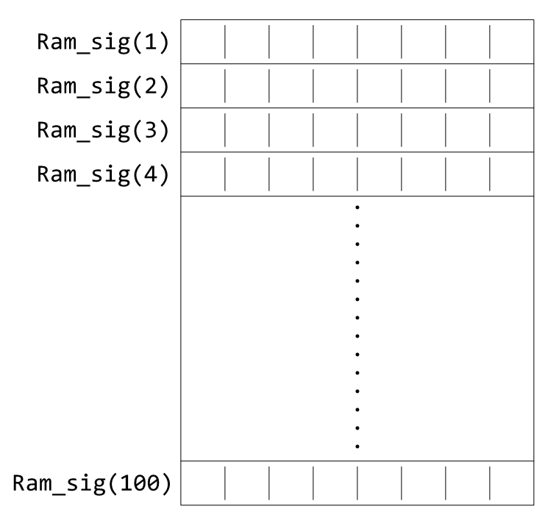
آرایه‌ها
آرایه چندبعدی:
راه اول
type ROW_BYTE is array (7 downto 0) of bit;
type RAM100 is array (1 to 100) of ROW_BYTE;
signal RAM_SIG : RAM100;

Slide 22
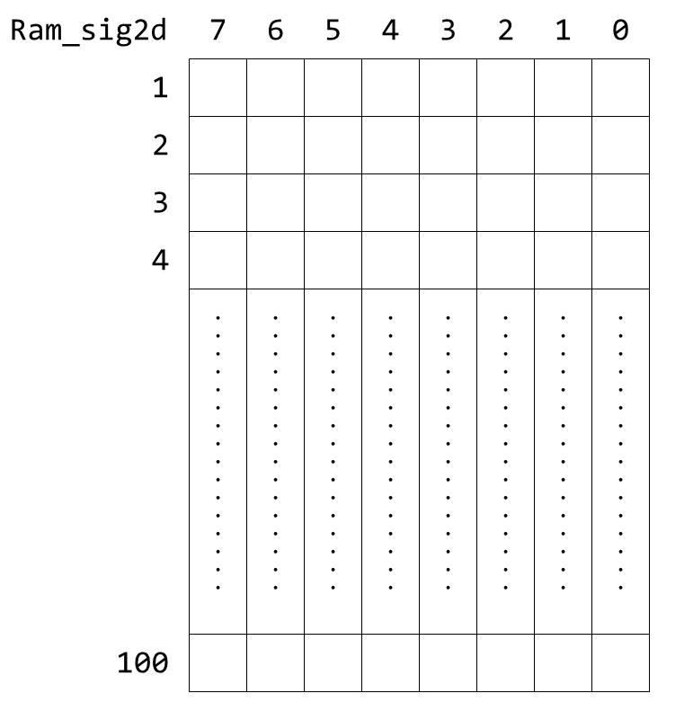
آرایه‌ها
آرایه چندبعدی:
راه دوم
type RAM100_2D is array (1 to 100)(7 downto 0) of bit;
signal RAM_SIG2D : RAM100_2D;

Slide 23
آرایه‌ها
آرایه چندبعدی:
دسترسی به یک سطر و عنصر در حالت اول
RAM_SIG(2) <= (’1’, ’1’, ’0’, ’1’, ’0’, ’0’, ’1’, ’1’);
RAM_SIG(2)(5) <= ‘0’;
دسترسی به یک سطر و عنصر در حالت دوم
RAM_SIG(2) <= (’1’, ’1’, ’0’, ’1’, ’0’, ’0’, ’1’, ’1’);
RAM_SIG2D(2,5) <= ‘0’;
سنتزکننده:
معمولاً تا دو بعدی را می‌پذیرند

Slide 24
آرایه‌ها
Array aggregation:
signal S1, S2, S3, S4 : bit;
signal S_ARR1 : bit_vector(3 downto 0);
begin
⋮
(S1, S2, S3, S4) <= S_ARR1;
S_ARR1 <= (S1, S2, S3, S4);
(S1, S2, S3, S4) <= “1001”;
S_ARR1 <= (3 => ‘1’, 2 downto 1 => ‘0’, others => ‘1’);
⋮
end ⋯ ;
S_ARR1 <= (others => ‘0’);

Slide 25
رکوردها
تعریف و استفاده از نوع رکورد:
type OP_CODE is (LOAD, STORE, ADD, CONVERT, SUBTRACT, JUMP);
type REGISTER is range 0 to 7;
type ADDRESS is bit_vector(6 downto 0);
type INSTRUCTION is record
OC : OP_CODE;
REG1 : REGISTER;
REG2 : REGISTER;
ADDR : ADDRESS;
end record;
⋮
type INST_ARR is array (0 to 1023) of INSTRUCTION;
⋮
signal INST_MEMORY : INST_ARR;
⋮
INST_MEMORY(1).OC <= ADD;
INST_MEMORY(1).REG1 <= 0 ;
INST_MEMORY(1).REG2 <= 1 ;
INST_MEMORY(1).ADDR <= “1100000”;
⋮

Slide 26
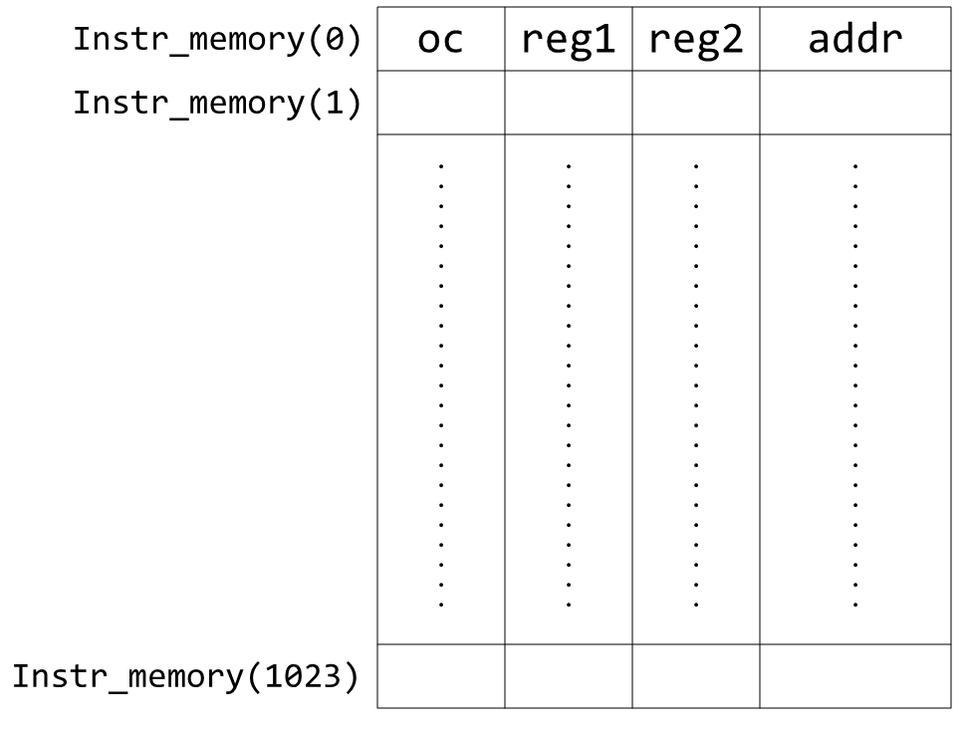
رکوردها
تعریف نوع رکورد:

Slide 27
رکوردها
Record aggregation:
Positional association
Named association
INST_MEMORY(1) <= (ADD, 0, 1, “1100000”);
INST_MEMORY(1) <= (REG1 => 0, REG2 => 1, ADDR => ((6 downto 5) => ‘1’, others => ‘0’), OC => ADD);

